Slide 1
La gestion forestiere
Commune de Rendeux
Commune de Rendeux
Cédric Daine & Elise Speybrouck

Slide 2
Cadre légal
http://environnement.wallonie.be/- compétence régionale
Code forestier (1854- RW 2008)
- Cahier des charges de ventes de bois (bois domaniaux et communaux)
Loi sur la chasse (1882- RW 1980)
Loi sur la pêche (1954)
Loi sur la conservation de la nature (1973- N2000)
Code eau, Décret Déchets, CodT, Loi Parcs Naturels

Slide 3
Propriétaires
forêt Publique
forêt PRIVEE
Forêts domaniales
Forêts communales
Forêts CPAS, Fabriques d’église
Propriétaire
Groupement de propriétaires
Sociétés

Slide 4
Utilisateurs
Utilisateurs
Botaniste /Mycologue /Guide nature Chasseur
Entrepreneurs de travaux forestiers
Randonneur Promeneur
Vttiste Joggeur Cavalier
Bûcheron /Machiniste Débardeur Chauffeur grumier
Sylviculteur/ garde forestier Scientifique/Chercheur
Organisateur évènement local ou non

Slide 5
Gestionnaires
Forêt privée propriétaire/expert forestier/ garde privé
Forêt publique: Département Nature et Forêts (SPW)
DNF- SPW
Cantonnements
Triages
Ingénieur forestier
Garde forestier

Slide 6
Gestion forestière
Propriétaire
Utilisateurs
Cadre légal
Environnement et climat
Gestionnaire

Slide 7
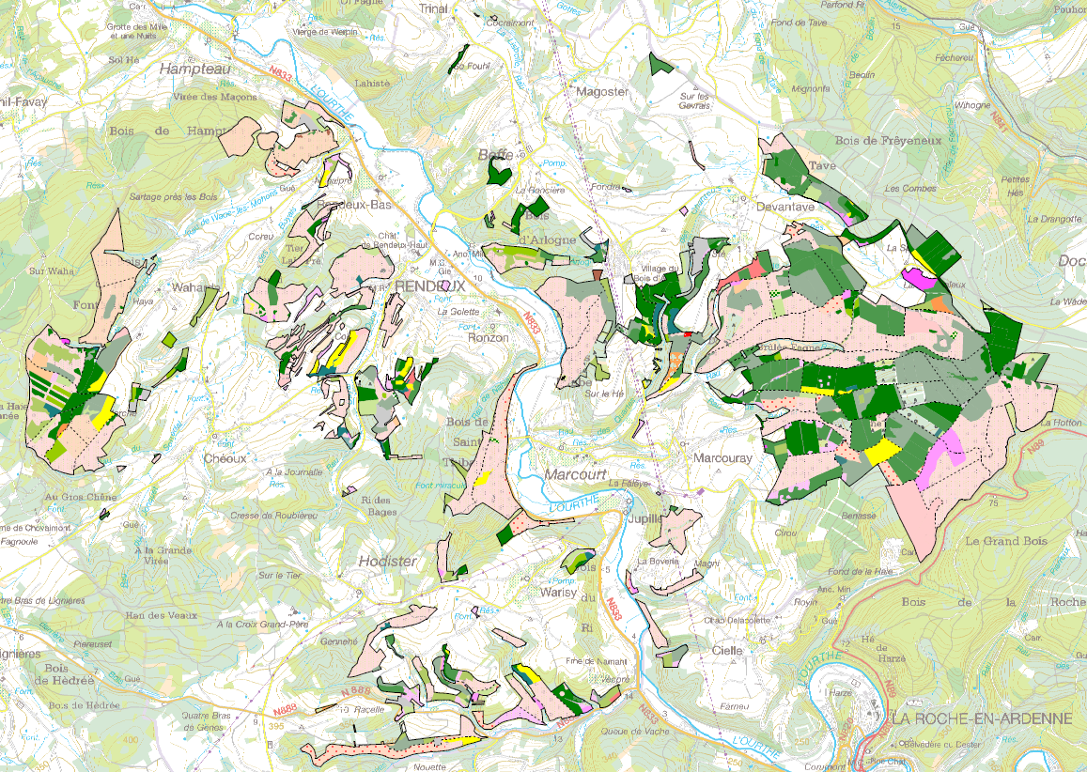
La gestion de la forêt communale de Rendeux ( 1721 ha soumis)
3 triages forestiers
2 triages rive droite de l’Ourthe : Jean-Philippe Sebille et Cédric Daine
1 triage rive gauche : Nestor Bertrand

Slide 8
Multifonctionnalité

Slide 9
Fonction de production
La production de bois de qualité et bois pour l’industrie (scieries, parc à grumes, …)
Martelage, estimation, vente, exploitation
Renouvellement de la forêt : plantation (fichier écologique), régénération naturelle, entretien
Filière économique locale
Rendeux: différents types ventes, recettes communales, investissements conservation patrimoine, emplois, crise scolyte épicéa

Slide 10
Fonction sociale, culturelle et récréative
Mise en valeur du patrimoine culturel et paysager (impact des mises à blanc, lisière, ….)
Canaliser (balisage) et sensibiliser (scouts)
Promenades balisées, accueil du public (aire, bancs,…)
Rendeux: Saint-Thibault, voie lente, gestion déchets, pêche

Slide 11
Fonction cynégétique
Nécessité de la chasse pour régulation du gibier
Contrôle de la chasse (permis, panneaux) et traçabilité (bracelets)
Conserver un biotope et une capacité d’accueil de la faune, maintenir un maximum de quiétude en forêt
Evaluation permanente des populations (recensements, enclos-exclos, statistiques de mortalité, …)
Rendeux: 2 situations différentes, baux de chasse communaux, revenu communal, dégâts diffus en forêt (protection)

Slide 12
Fonction écologique
Forêts : réservoir de la biodiversité tant au niveau flore qu’au niveau faune
Préserver les sols et l’eau (cloisonnements, traversée cours d’eau,…);
Maintenir des arbres morts et d’intérêt biologique (pied cormier, cavités, ….)
Maintenir ou restaurer les lisières forestières (lors des plantations), les habitats riches en espèces, les forêts à fortes valeurs patrimoniales (forêts anciennes Saint-Thibault et Bois del Core);
Respecter les périodes propices pour les travaux forestiers et exploitations (nidification, gel et dégel);
Eradiquer ou limiter l’extension des espèces exotiques envahissantes
Rendeux: Plaines alluviales de l’Ourthe, forêts anciennes, PEFC, Circulaire Biodiversité, problématique castor, couloirs écologiques, site N2000

Slide 13
Révision de l’aménagement de la forêt communale de Rendeux
2020-2056
Service public de Wallonie agriculture ressources naturelles environnement

Slide 14
Qu’est-ce que c’est?
Document formalisé (code forestier, propriété + 20 ha)
PEFC (Certification forestière)
Analyse approfondie de la propriété et bilan de la situation et projection
Etablissement des objectifs à atteindre et moyens à mettre en œuvre
Planification dans l’espace et dans le temps

Slide 15
En résumé
Multifonctionnalité (forêt publique)
Equilibre entre les peuplements résineux et feuillus (Art 1er CF- 53/47)
Inventaire permanent des ressources forestières (diminution générale en RW de la surface des peuplements résineux)
Tenir compte des enjeux et contexte du territoire ex: Rendeux (recettes vente de bois, conservation habitats versants Ourthe, forêts anciennes, …)

Slide 16
Résineux : surface par classes d’âge
Service public de Wallonie agriculture ressources naturelles environnement

Slide 17
Composition de la forêt résineuse (798ha)
Service public de Wallonie agriculture ressources naturelles environnement

Slide 18
Prélèvements
Tableau 11: Synthèse des volumes de bois vendus au cours des 6 dernières années 2010-2015 (volume grume + houppiers)
Synthèse des volumes de bois vendus au cours des 5 dernières années 2014-2018
(volume grume + houppiers)
 | Feuillus | Résineux | Total
Volume / an | 2 599 m³/an | 8 358 m³/an | 10 957 m³/an
Volume/(an/ha productif) | 3,1 m³/ha/an | 10,5 m³/ha/an | 6,7 m³/ha/an
Revenu annuel moyen des ventes de bois depuis 2014 : 538 267 €
Service public de Wallonie agriculture ressources naturelles environnement

Slide 19
Suite de la procédure de révision du plan d’aménagement
Rédaction et présentation au Collège communal du DPS (Document préparatoire de synthèse)
Adoption du DPS par le Collège communal
Rédaction du projet de plan d’aménagement + Rapport incidence environnementale
Consultation par les différentes commissions forestières (N2000, parcs naturels, Pôle Environnement)
Corrections
Présentation du projet de plan d’aménagement au propriétaire et soumission à enquête publique
Modifications éventuelles et acceptation finale du plan d’aménagement
Publication au Moniteur Belge

